Slide 1
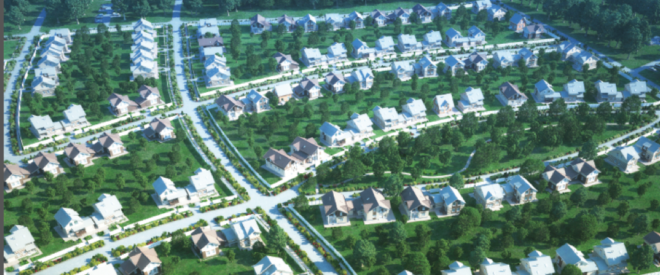
«Энергосбережение как основа устойчивого развития малоэтажного жилищного строительства»
Москва, 2015

Slide 2
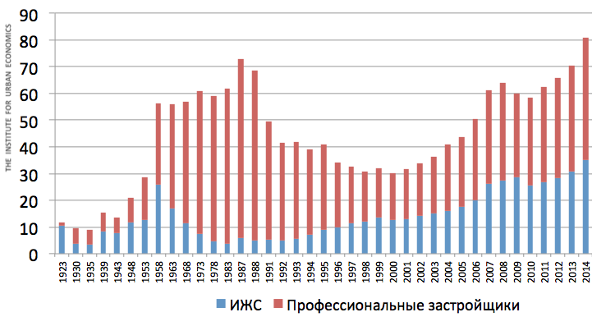
Ввод жилья СССР и Россия
В 2014 году построено 83,6 миллиона кв м жилья; из них 53% малоэтажного. Это на 14 % больше рекордного показателя советского времени (73 млн.кв.м) и на 13 миллионов кв м превышает плановый показатель.

Slide 3
Программа «Жилье для российской семьи» должно быть введено в эксплуатацию до 30 июня 2017 г жилье экономического класса общая площадь которого составляет не менее 25 тысяч квадратных метров отвечающего требованиям энергоэффективности по классу «В» и экологичности. При этом цена на объекты жилья должна составлять 35 тыс рублей за кв метр Уже 65 регионов включились в реализацию программы с общим объемом ввода жилья более 19 миллионов квадратных метров.
По программе Фонда РЖС в 52 субъектах РФ в стадии освоения находится 212 проектов комплексного освоения в целях жилищного строительства энергоэффективных домов класса «В» на земельных участках общей площадью 12,269 тыс. га.
С 2010 года с участием средств Фонда ЖКХ в регионах с целью уменьшиения размера коммунальных платежей осуществляется переселение граждан из аварийного жилищного фонда в энергоэффективные дома». В регионах уже построено 64, строится 17 и проектируется 7 ЭЭ домов класса «А» и «В
За прошедший год капитально отремонтировано 7 тысяч 700 домов площадью 37 миллионов квадратных метров. На эти цели израсходовано почти 22 миллиарда рублей. В текущем году планируется отремонтировать более 12 тысяч домов.
Программы развития рынка арендного жилья утверждены в 32 регионах. Объем арендного жилищного фонда составляет 931 тысячу квадратных метров. Преимущественно энергоэффективное по классу «В»

Slide 5
Концессия / аренда /акционирование
Основная цель изменений в ЖКХ – обновление и развитие коммуналки, отказ от необходимости гос вливаний.
Основные варианты – аренда, концессия, приватизация (продажа имущества, создание совместных АО и продажа акций действующих АО).
Основное заблуждение – Частник принесёт в ЖКХ свои деньги и свои компетенции «даром». Частник не спонсор, а инвестор. Источник инвестиций – кредиты, а источник возврата – тарифы. Основная задача для привлечения кредитов – «понравиться» банку.
Для этого баланс предприятия должен быть стабильно прибыльным, тариф должен быть стабильно бездефицитным, на балансе должно стоять много имущества и у предприятия должны быть утверждённые инвест программы с учтенными банковскими процентами.
Вкладывая деньги, коммерсант либо планирует их вернуть с прибылью, либо планирует получить собственность. С учётом того, что прибыльность коммуналки ограничена законом (7% на тепло и воду и 12% на электроэнергию, из которых одновременно финансируется социальный пакет персонала - около 3%) основной идеей частника становится капитализация (собственность). Особенно это ему интересно в «недооценённом» ЖКХ.
В связи с вышеизложенным, Концессии не соответствует интересам Частника и отвечает лишь интересам муниципалитета, оставляя Частнику только операционную прибыль, что подталкивает его «хищнически» эксплуатировать имущество, извлекая максимальную операционную прибыль («все равно не моё и мне не достанется»), а так же «зарабатывать» на завышении стоимости строительства.

Slide 6
Концессия / аренда /акционирование
Кроме того, Концессия является, по сути, аналогом «хозяйственного ведения» - Частник пользуется имуществом, но не владеет им и не может распоряжаться. «Последствия» - имущество оказывается не вовлечённым в оборот и не может быть залогом в банке, а без имущественного обеспечения банки кредитовать не спешат. Яркий пример – водоканалы, оборотоспособнось имущества которых ограничена Законом.
Концессия так же подразумевает жесткие гарантии региона (тарифные и бюджетные), что в нынешних условиях (рост курса валют и ставок по кредитам) рискованно и может привести к увеличению бюджетных расходов. Регионы это не устраивает.
Подтверждение всего вышеизложенного – только одно заключённое концессионное соглашение на Ямале при 140 договорах аренды и массовом акционировании.
В России Концессия в Коммунальном хозяйчтве 180 договоров, в энерпгетике 149 договоров , в транспорте 42 договора и соцмалке 65 договоров
Аренда в этой связи так же не идеальна. Арендуемое имущество продолжает принадлежать Собственнику, однако всё вновь создаваемое имущество становится уже собственностью Частника! Частник заинтересован строить новые объекты, обновляя коммуналку и постепенно становясь Собственником. Собственность это «якорь» для инвестора, обеспечение возможности сохраниться на территории даже при смене власти.
Ну и конечно - акционирование. Большой ТЭК идёт именно этим путём. Закон о приватизации чётко прописывает «правила игры», имеет широкую практику применения.
Считаем целесообразным дать регионам свободу в выборе метода привлечения частных инвестиций и отменить норму , ограничивающую оборотоспособность имущества водоканалов.

Slide 7
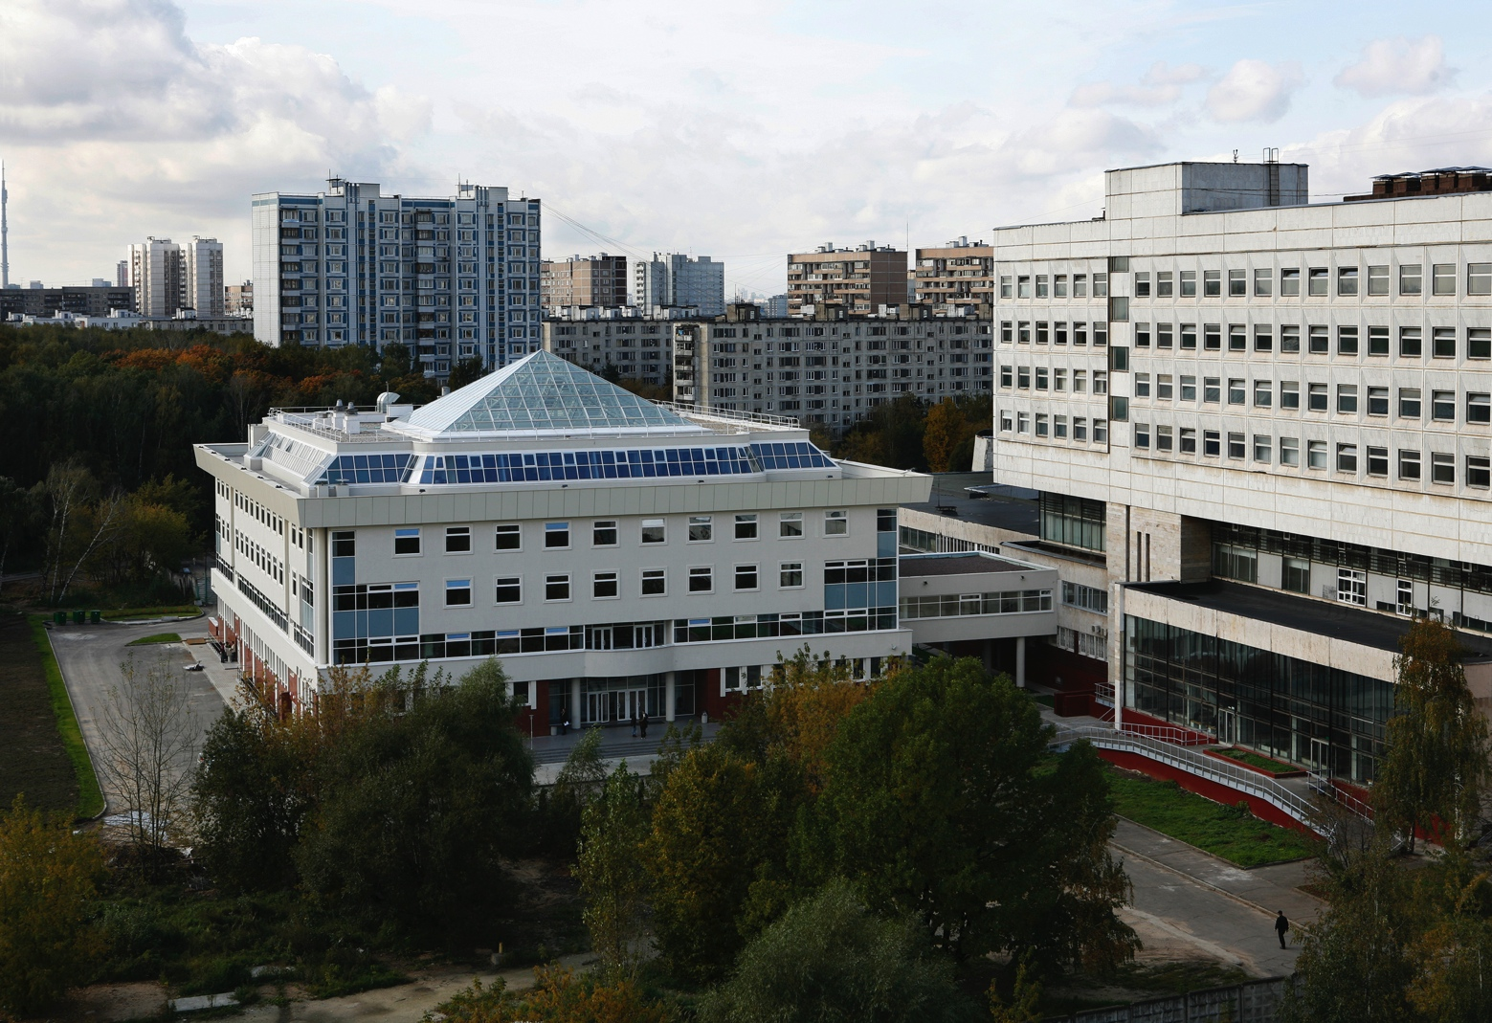
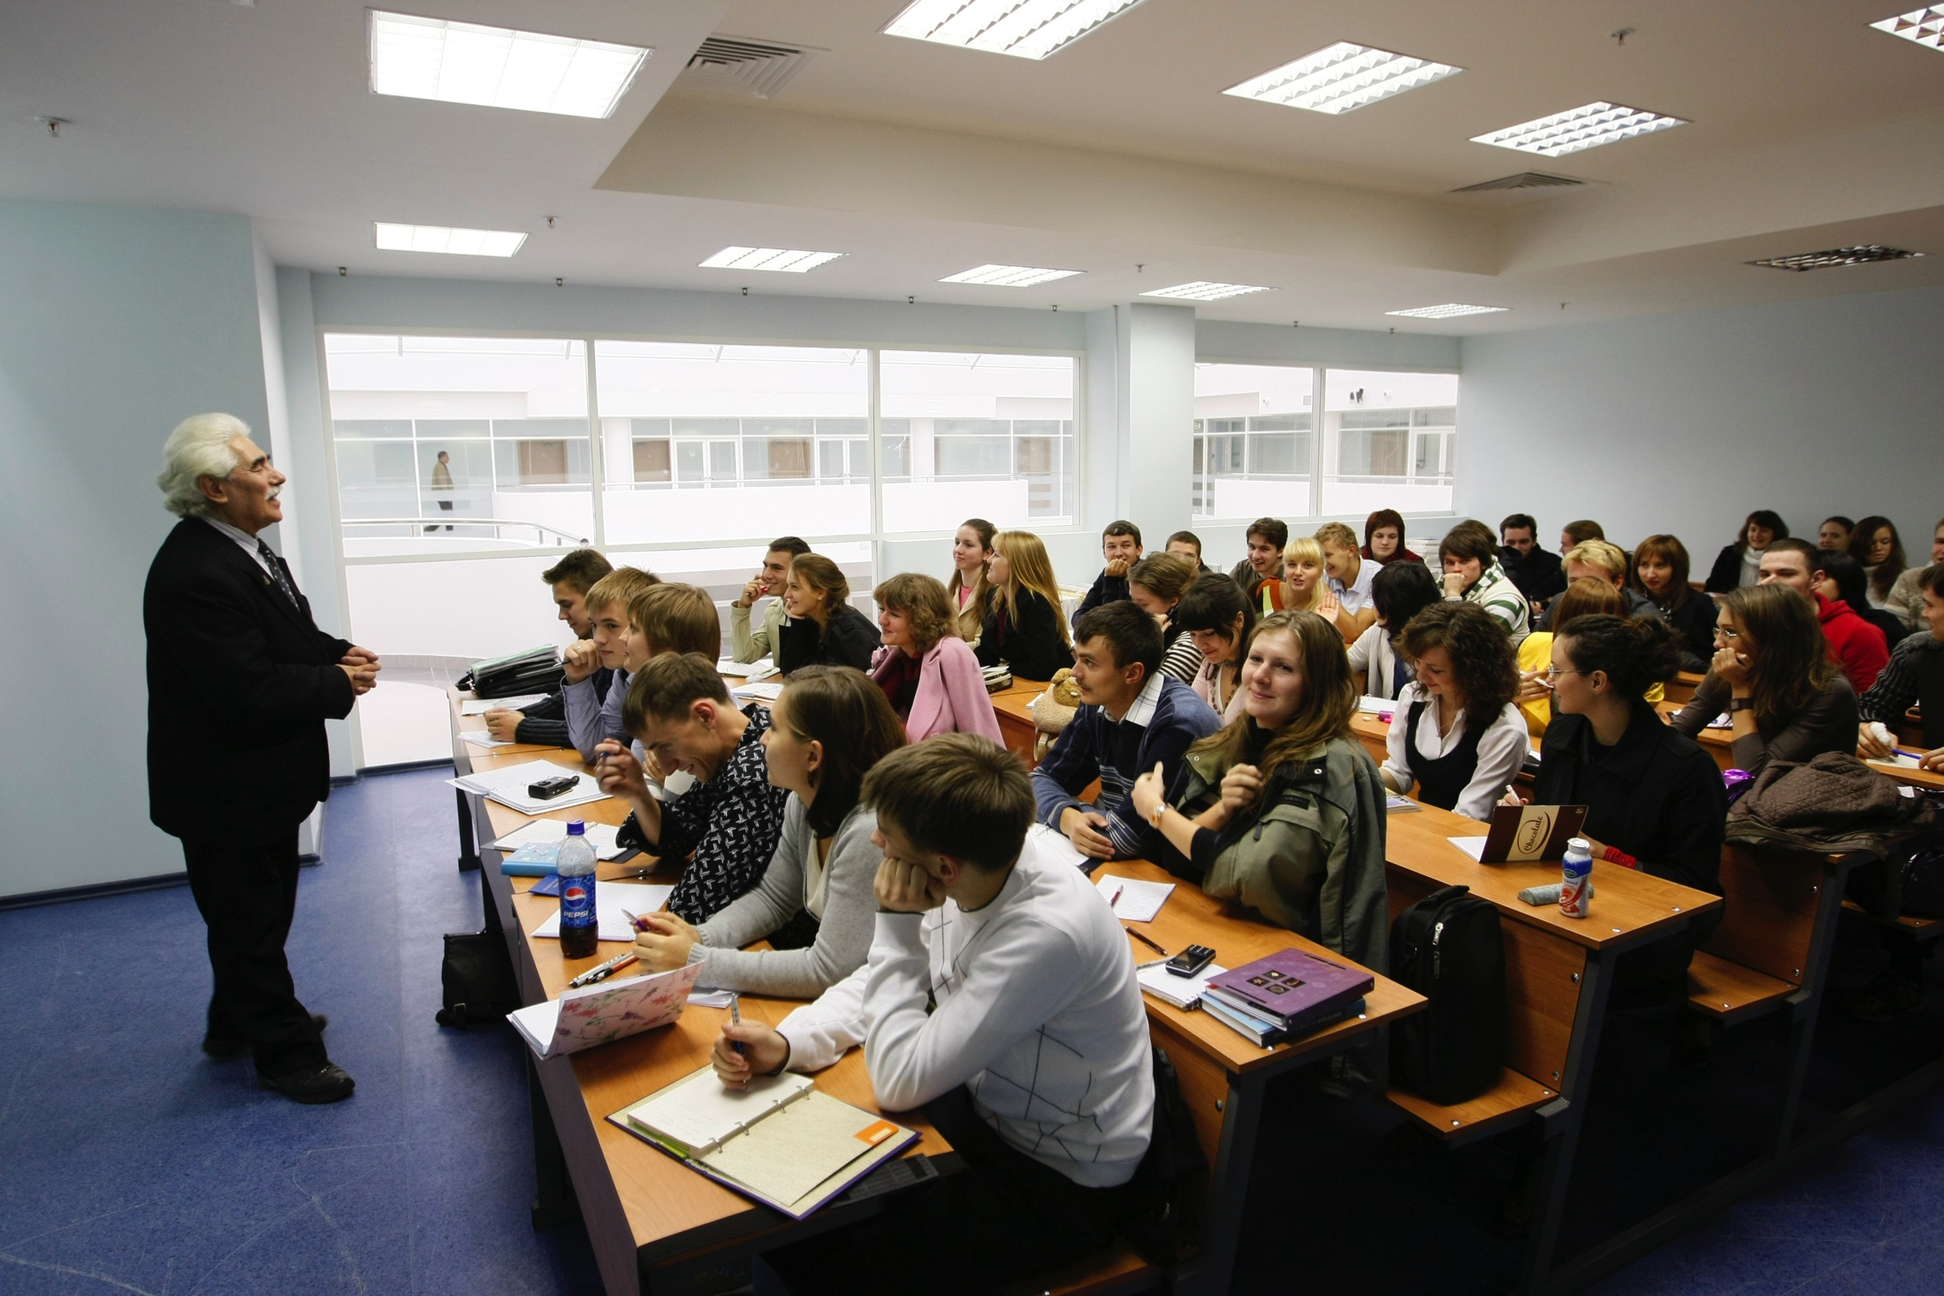
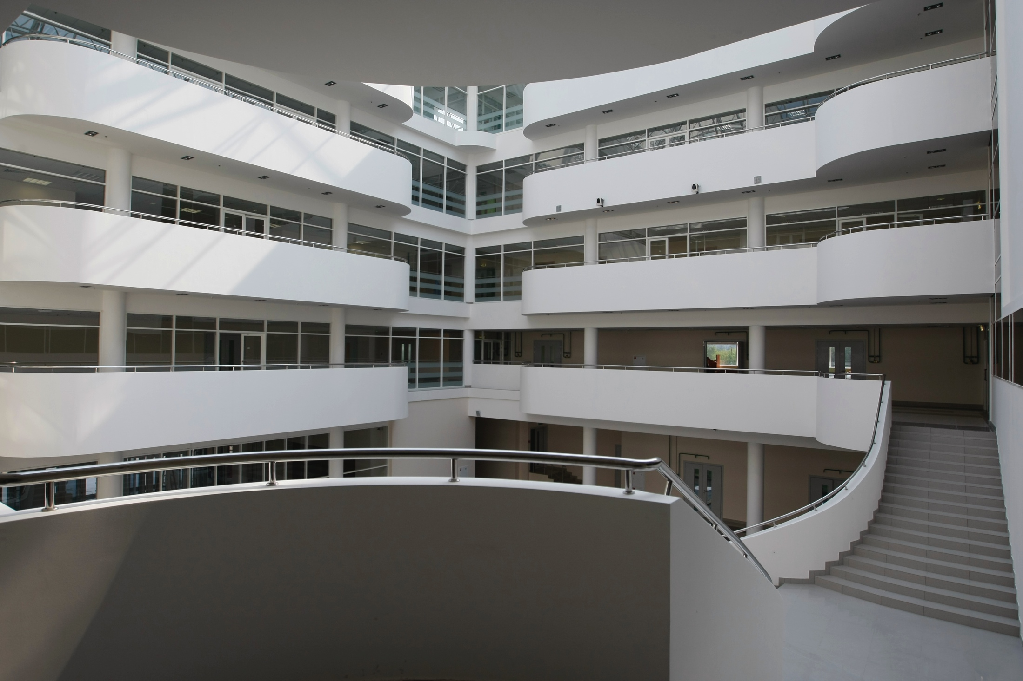
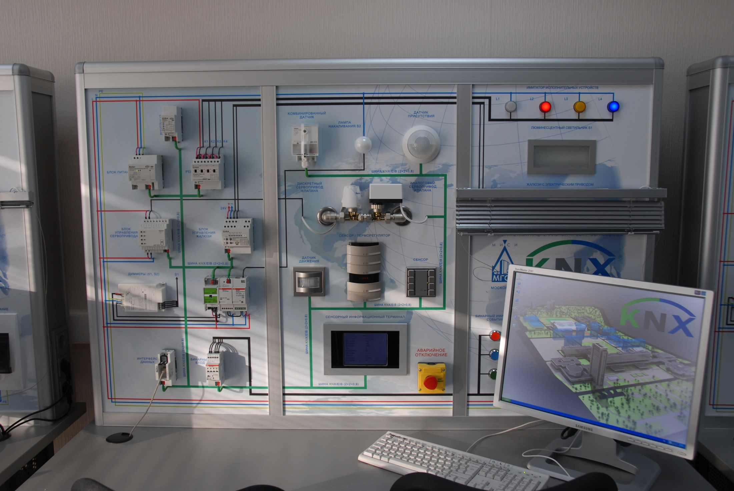
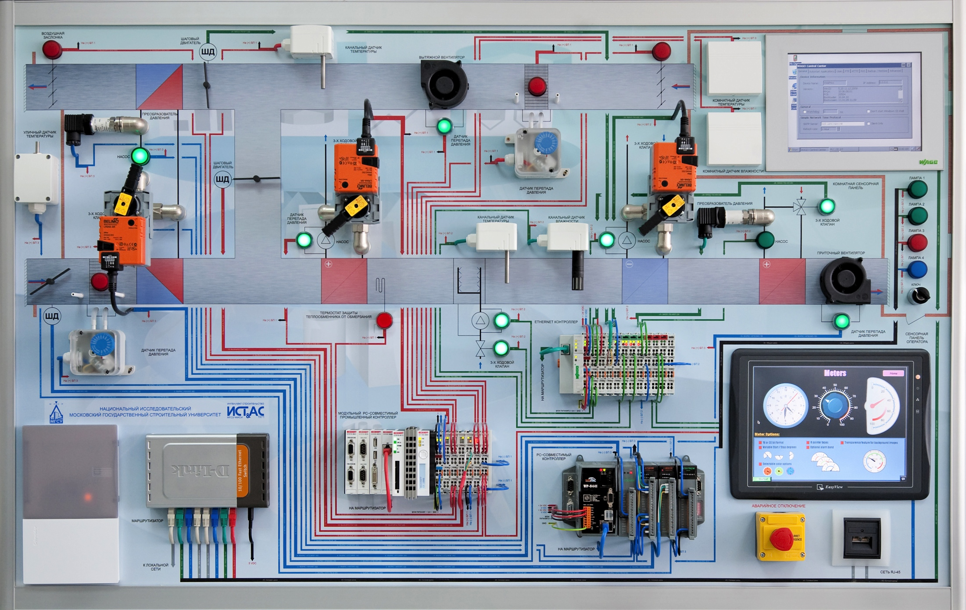
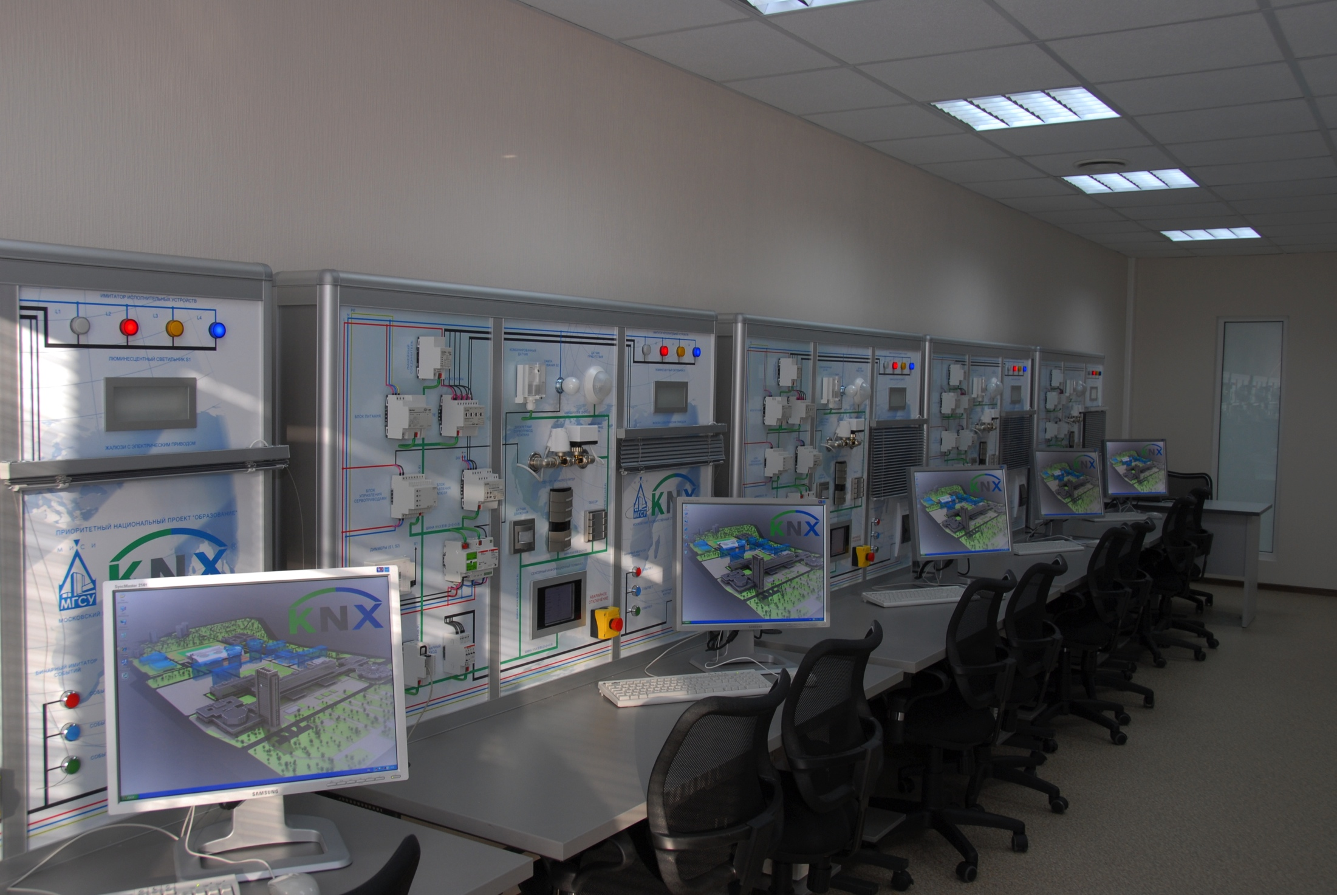
Лабораторный экспериментальный комплекс энергоэффективности «МГСУ»

Slide 8
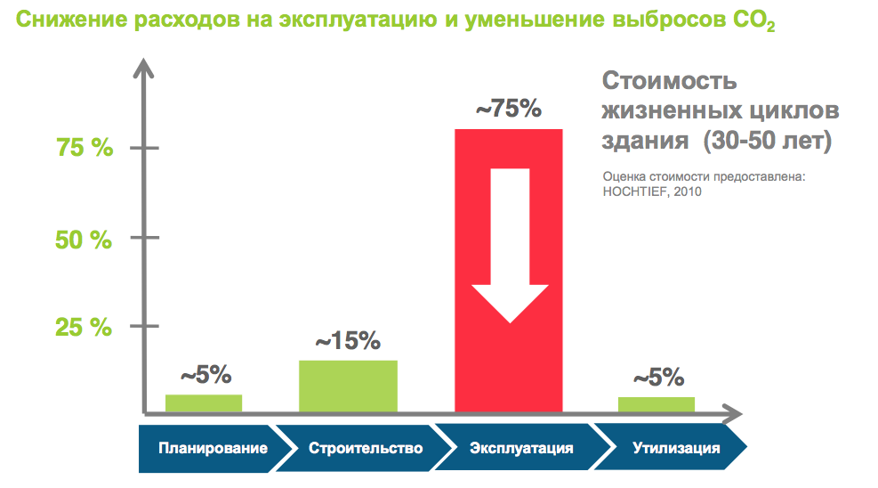
Необходимость использования стоимости жизненного цикла в проектах малоэтажного строительства

Slide 9
Стоимость затрат владения зданием

Slide 10
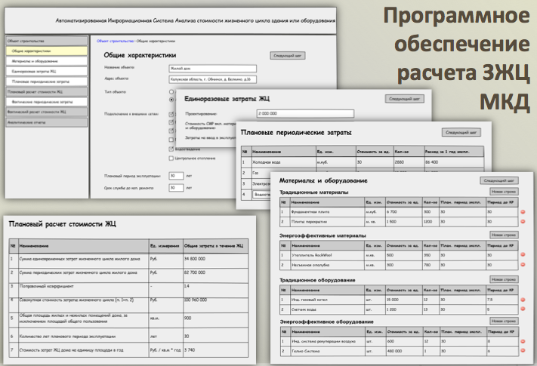
Программное обеспечение для расчета стоимости затрат владения зданием

Slide 11
Официальное издание Методики и Типовой документации

Slide 12
Доработка Каталога практических рекомендаций по повыщению энергоэффективности с использованием Методики оценки СЖЦ

Slide 13
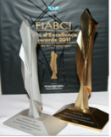
Комплексные проекты малоэтажного жилищного строительства

Slide 14
Комплексные проекты малоэтажного жилищного строительства

Slide 15
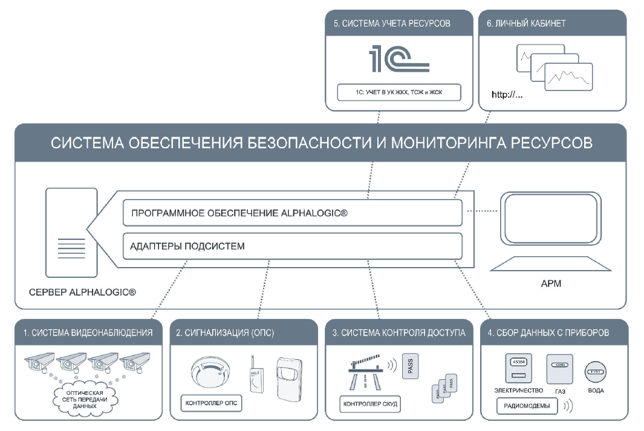
Схема обеспечения безопасности и мониторинга ресурсов

Slide 16
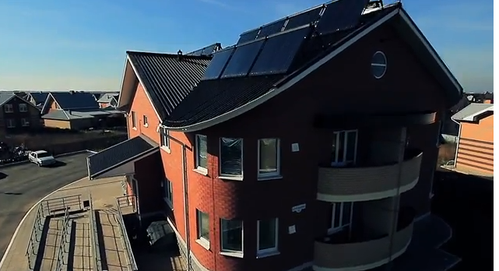
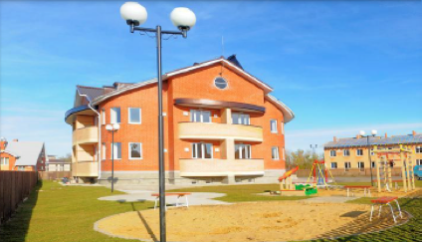
Использование утеплителей
и энергоэффнетивного оборудования
при строительстве малоэтажных многоквартирных домов
В проекте «Экодолье Оренбург» все жилые дома превышают требования СНиП и соответствуют по энергоэффективности классу «В». По заданию Госкорпорации «Фонд развития ЖКХ» в рамках программы переселения из ветхого и аварийного жилья построен 12-квартирный дом имеющий энергоэффективность класса «А». В оснащении этого дома оборудованием принимали участие «Российское энергетическое агентство» и компании, входящие в Госкорпорацию «Роснано».

Slide 17
Использование утеплителей
и энергоэффнетивного оборудования
при строительстве малоэтажных зданий

Slide 18
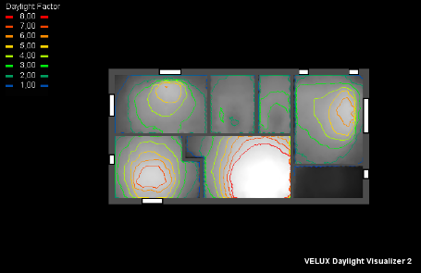
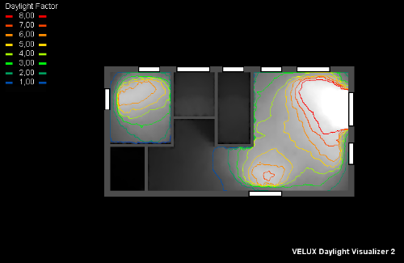
Использование утеплителей
и энергоэффнетивного оборудования
при строительстве энергоэффективных домов
по технологии «Пассиф хаус»

Slide 19
Примеры использования оценки стоимости жизненного цикла жилых домов

Slide 20
Сравнительные результаты расчетов стоимости владения зданием в периоде жизненного цикла

Slide 21
